Slide 1










Slide 2


Slide 3
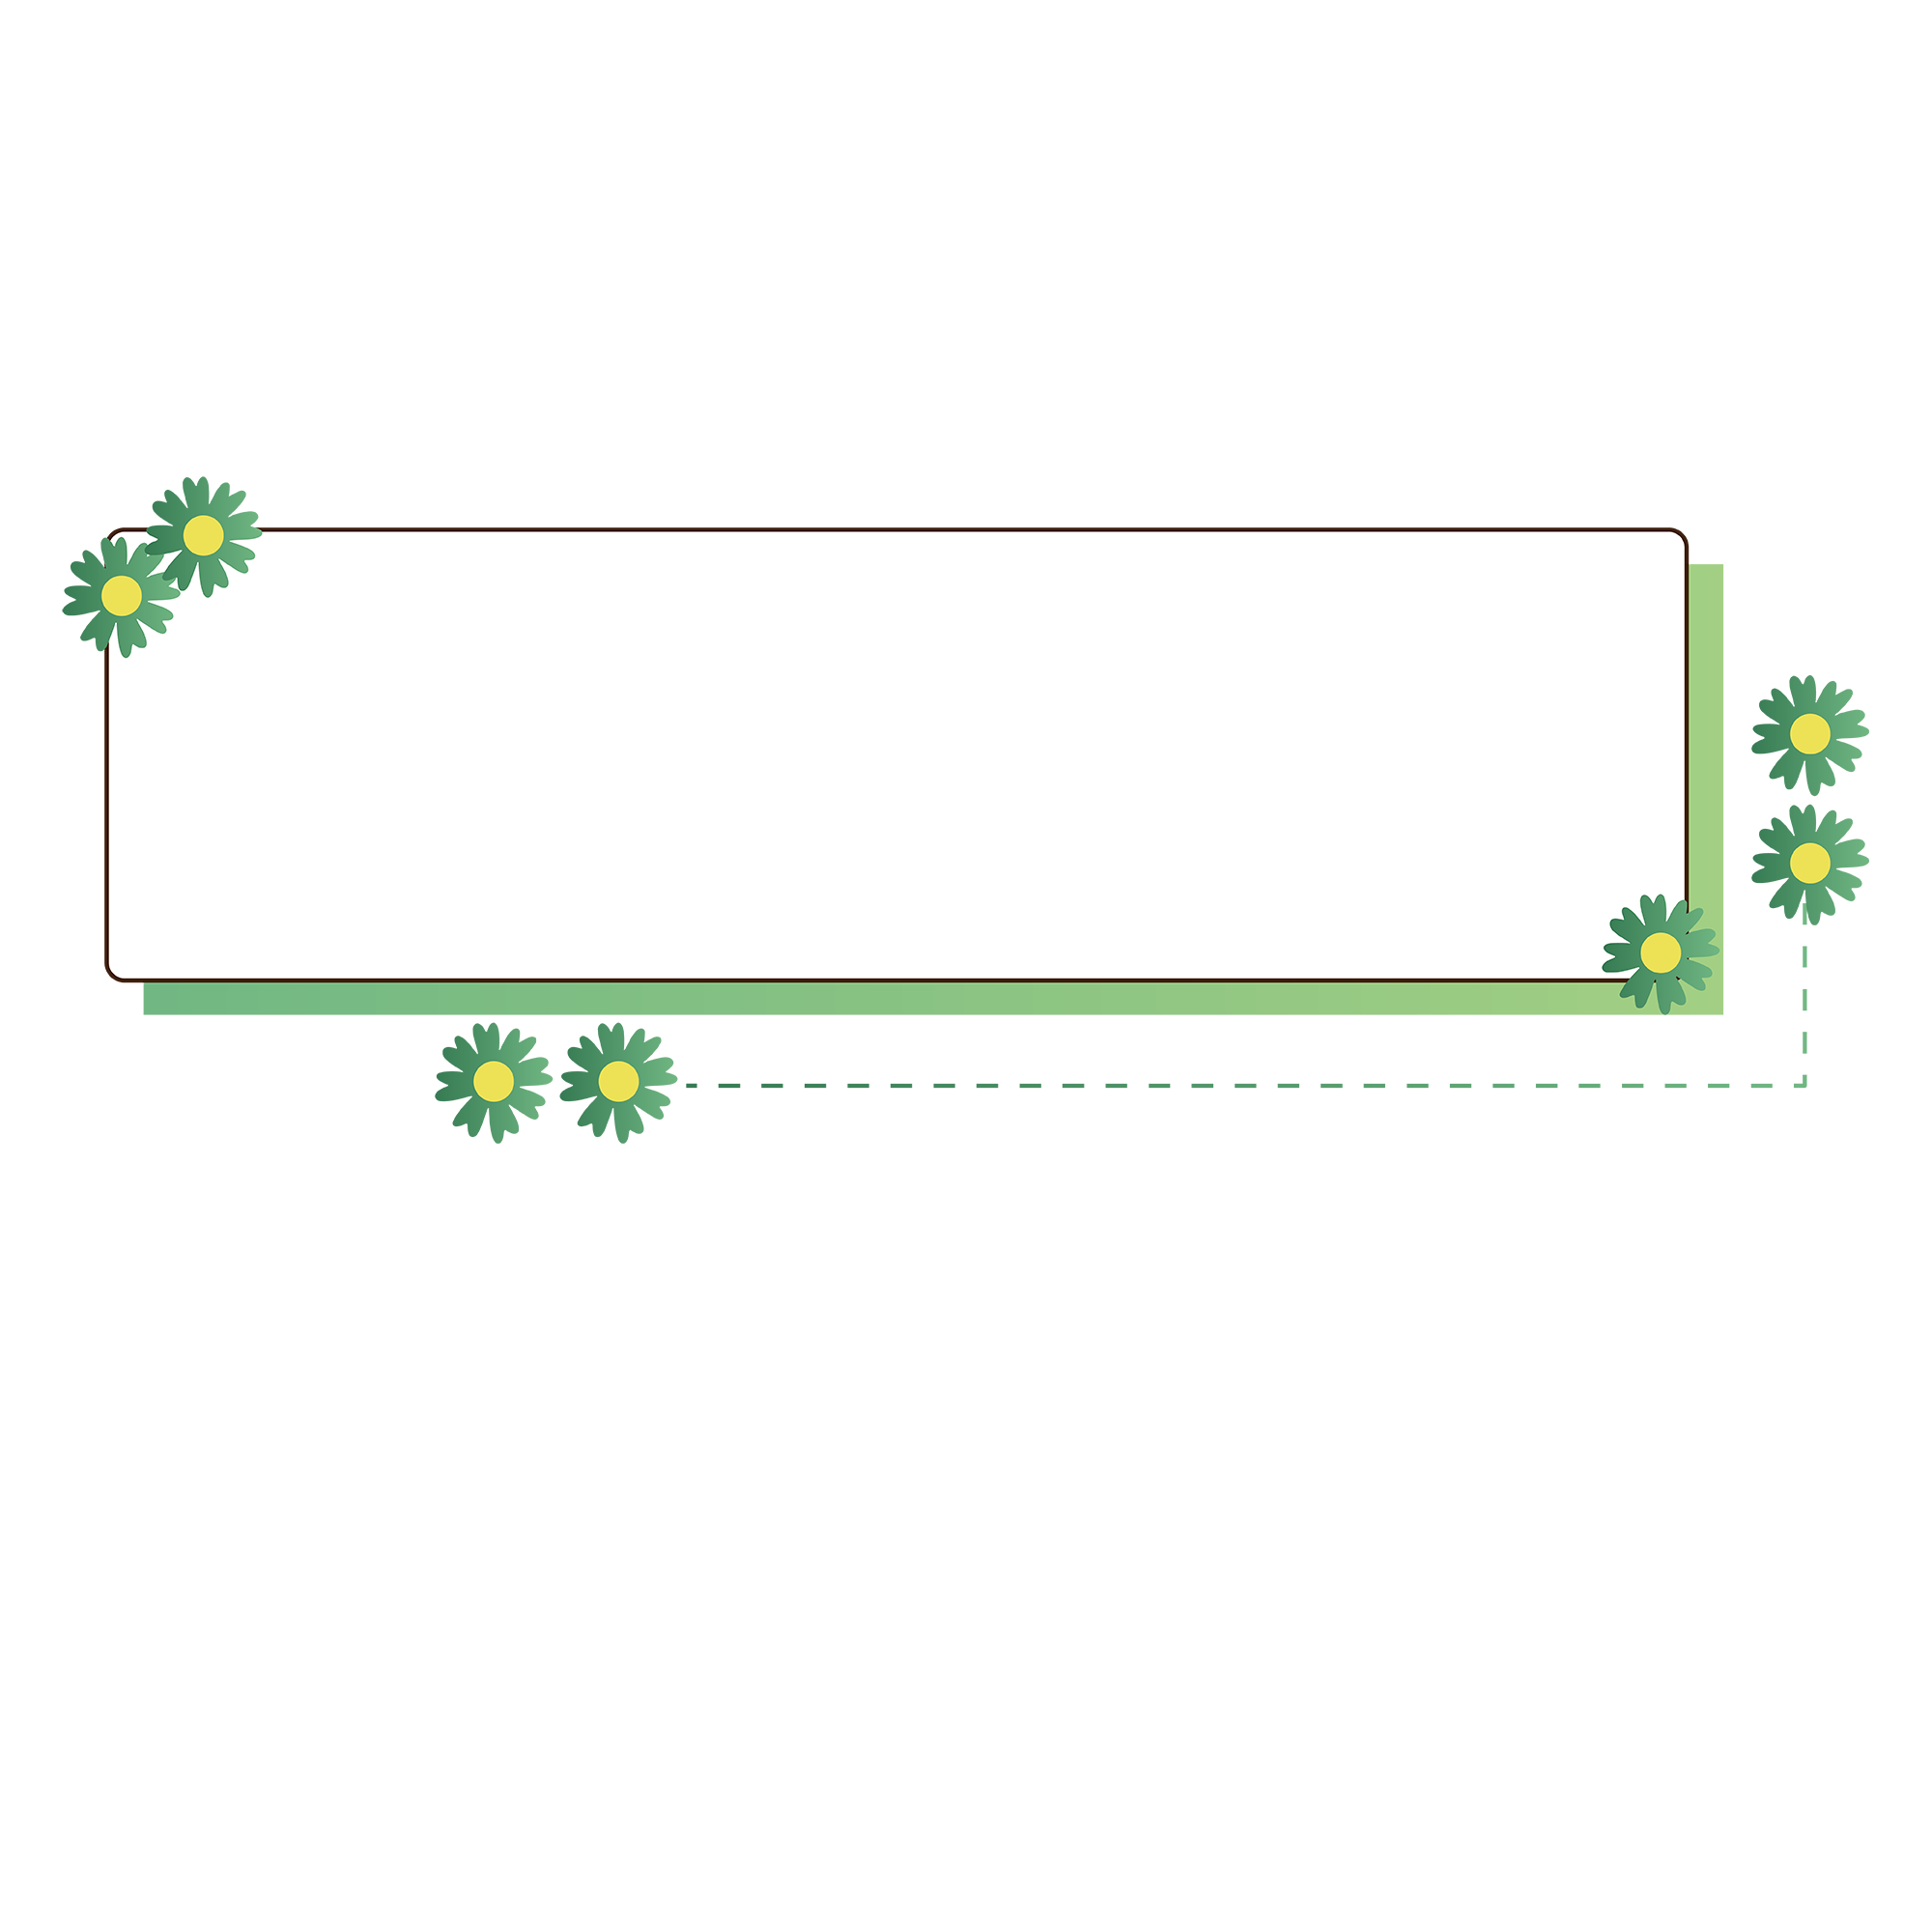



Đặt tính rồi tính?
42 – 5
42
5
37

Slide 4

Đặt tính rồi tính?
51 – 9
51
9
42

Slide 5

Đặt tính rồi tính?
63 – 7
63
7
56

Slide 6

Đặt tính rồi tính?
86 – 8
86
8
78

Slide 7
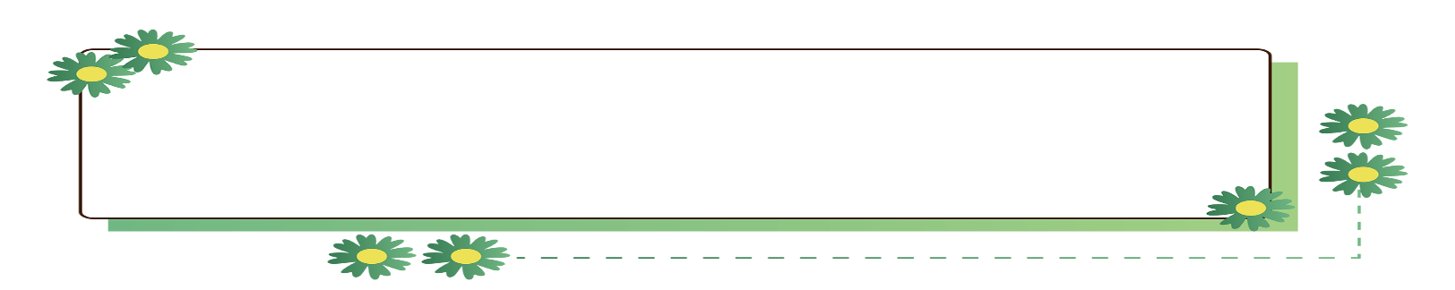

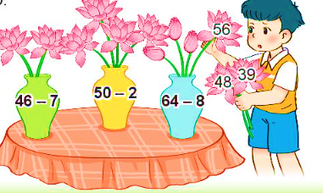
Cắm hoa vào lọ thích hợp?
Em hãy giúp Bi cắm hoa vào lọ thích hợp nhé!

Slide 8



56
48
39
46 - 7
50 - 2
64 - 8

Slide 9
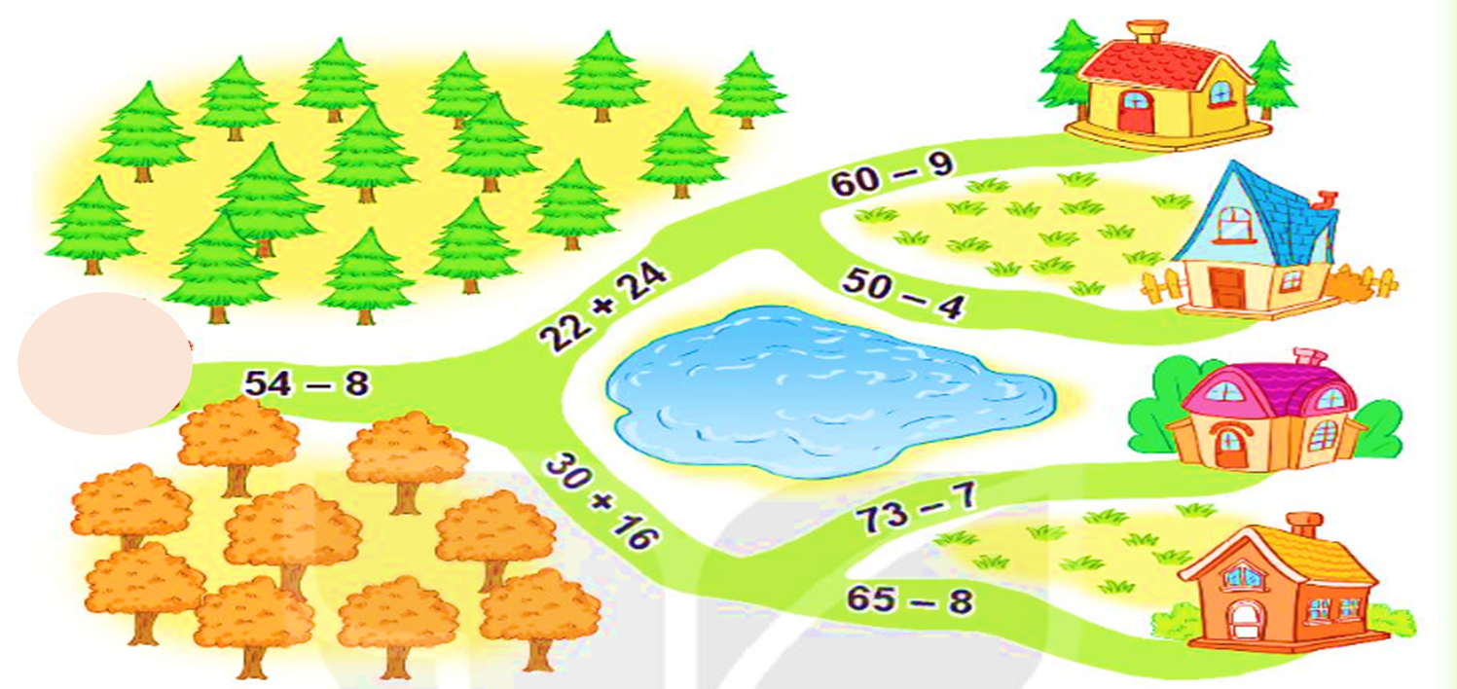
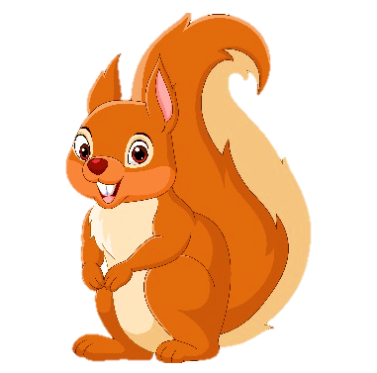
50 – 4 = 46
54 – 8 = 46
22 + 24 = 46
Đường về nhà Sóc đi qua ba phép tính có kết quả bằng nhau. Tìm nhà cho Sóc?

Slide 10
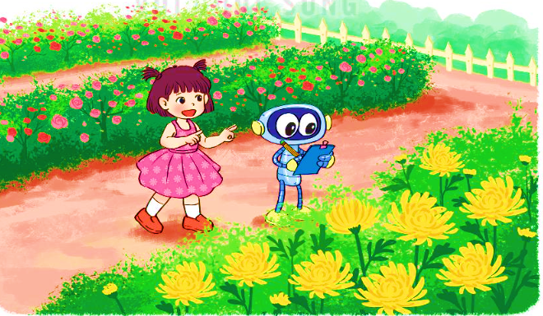
Trong vườn có 30 cây hoa hồng và hoa cúc. Mi đếm được có 9 cây hoa cúc. Hỏi trong vườn có bao nhiêu cây hoa hồng?

Slide 11

Trong vườn có 30 cây hoa hồng và hoa cúc. Mi đếm được có 9 cây hoa cúc. Hỏi trong vườn có bao nhiêu cây hoa hồng?
Bài giải
Số cây hoa hồng có là:
30 – 9 = 21 (cây)
Đáp số: 21 cây hoa hồng

Slide 12


Slide 13


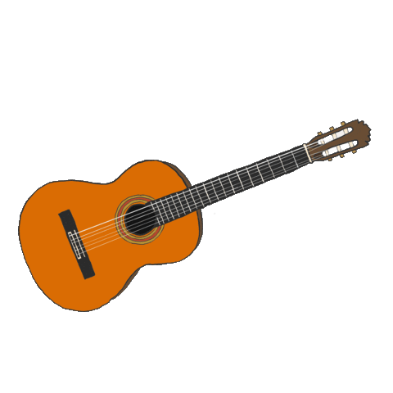


Tính: 74 – 8 = ?
56
$$46$$
A
B
64
66
C
D
Notes:
Bấm vào bạn nhỏ để quay trở lại

Slide 14

Điền dấu: 82 – 9 … 64 – 7
<
=
A
B
>
3 đáp án đề sai
C
D
Notes:
Bấm vào bạn nhỏ để quay trở lại

Slide 15
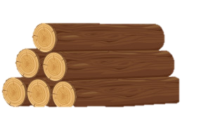
Lan gấp được 38 ngôi sao. Lan gấp nhiều hơn Hồng 9 ngôi sao. Hỏi Hồng gấp được bao nhiêu ngôi sao?
47
57
A
B
18
29
C
D
Notes:
Bấm vào bạn nhỏ để quay trở lại

Slide 16

Tính: 64 – 6 – 9 = ?
49
39
A
B
59
29
C
D
Notes:
Bấm vào bạn nhỏ để quay trở lại

